Slide 1
Zavičajna nastava
Istarska večer u OŠ Šijana
Koordinatori projekta: Anica Valenta, Nataša Miljanić, Krunoslava Gavrić i Irena Giorgi (Ela Poljarević zamjena u šk.god. 2019./2020.)
Razredi: 1.a, 1.c, 4.a i 5.a u školskoj god. 2019./2020.
Razredi: 2.a,1.a, 5.a i 6.a u školskoj god. 2020./2021.
OŠ Šijana, Pula

Slide 2
Simbol (logo) Istarske večeri u OŠ Šijana
Cvijet nevena simbol naše
škole i
roženica.

Slide 3
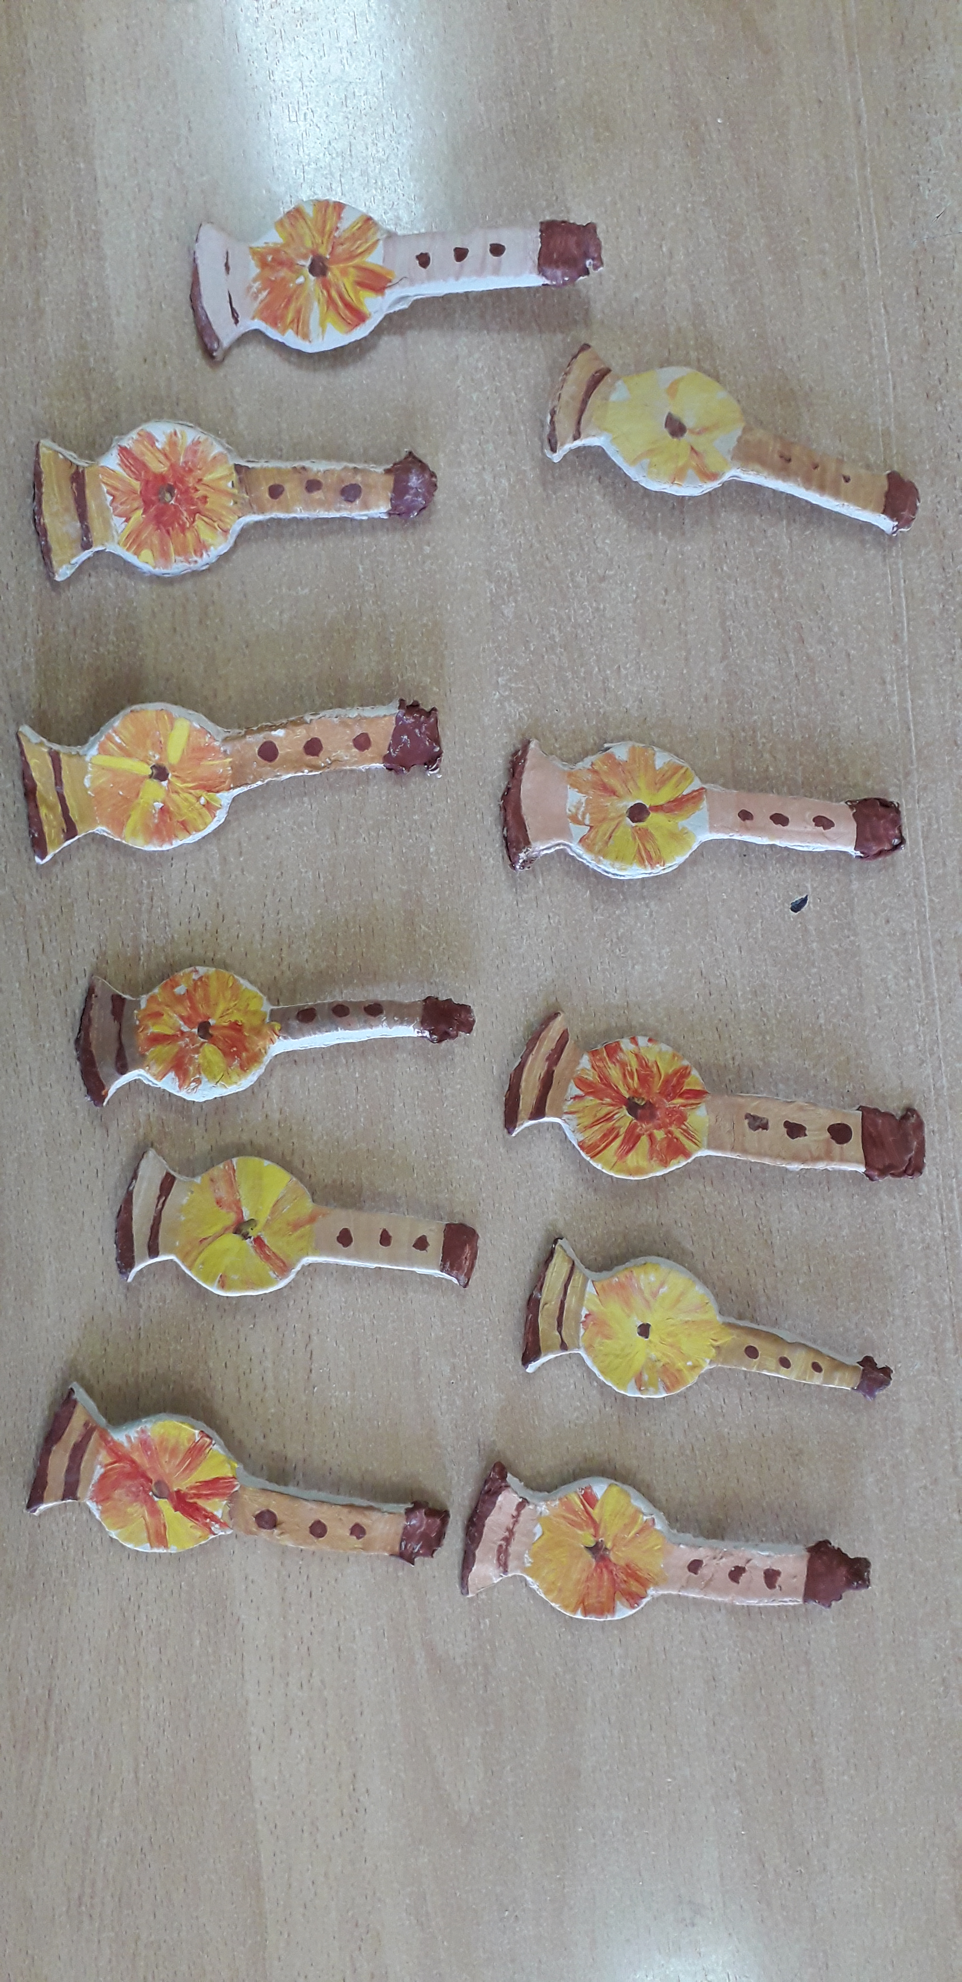
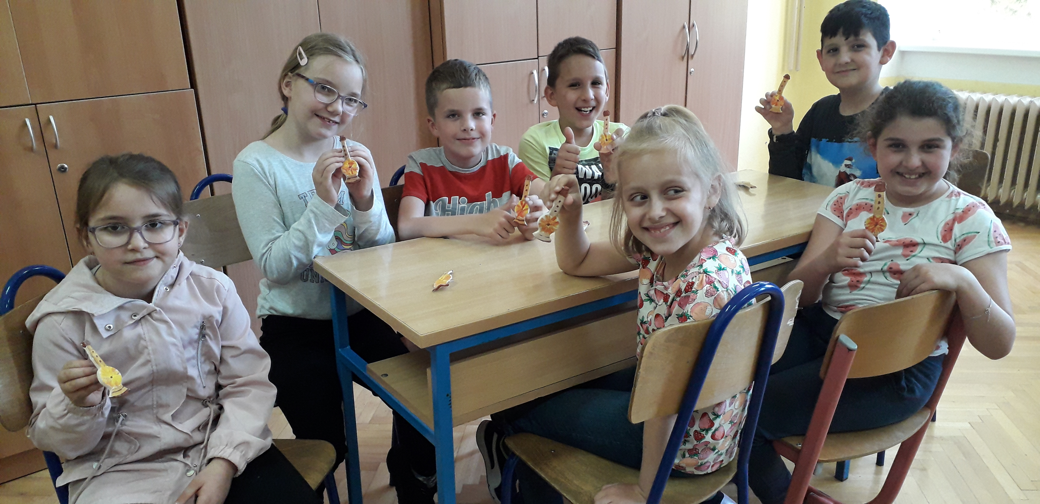
Broševi: izrađivali smo broševe našeg loga

Slide 4
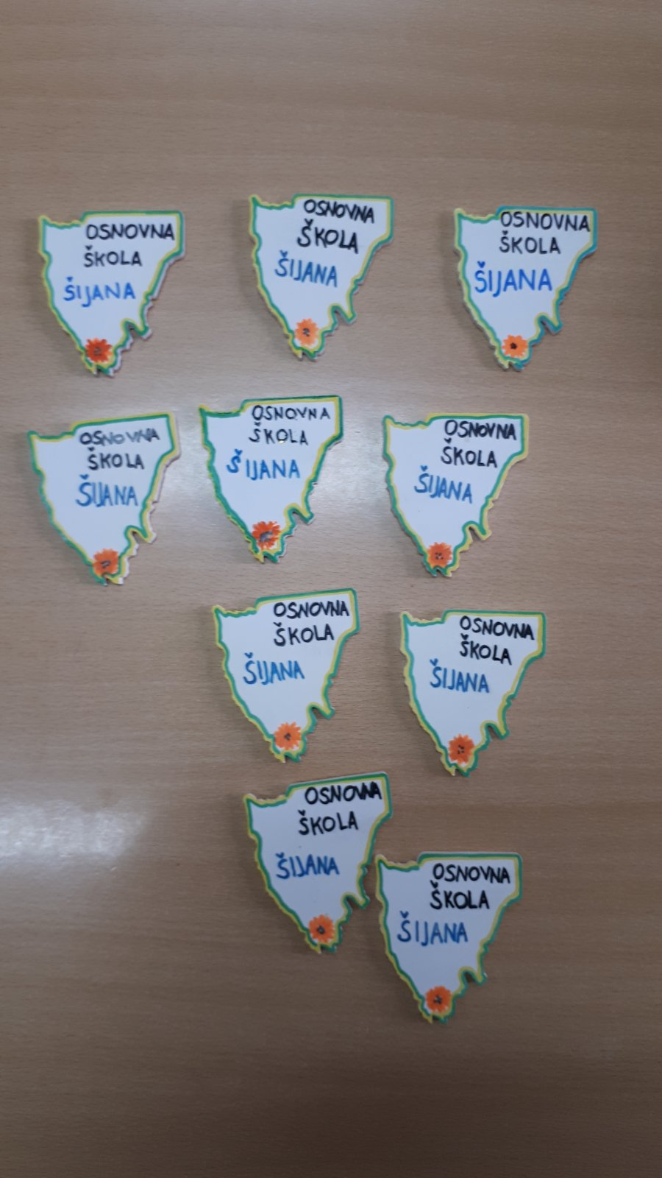
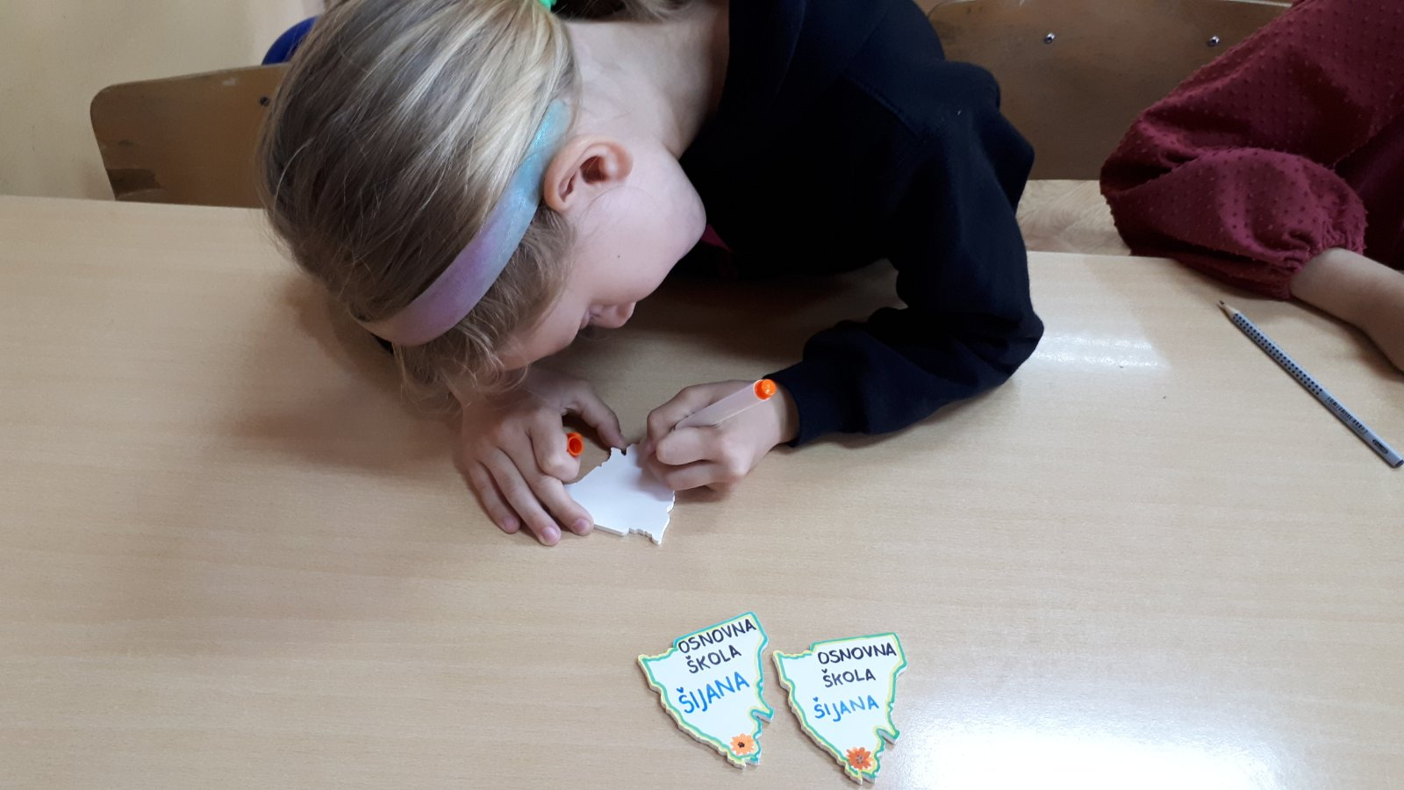
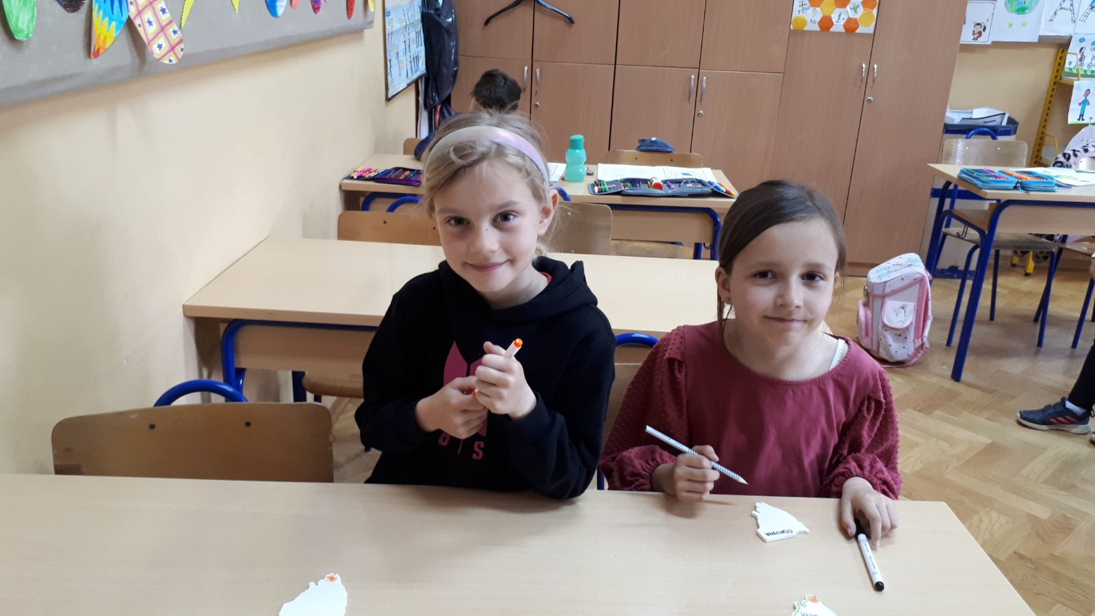
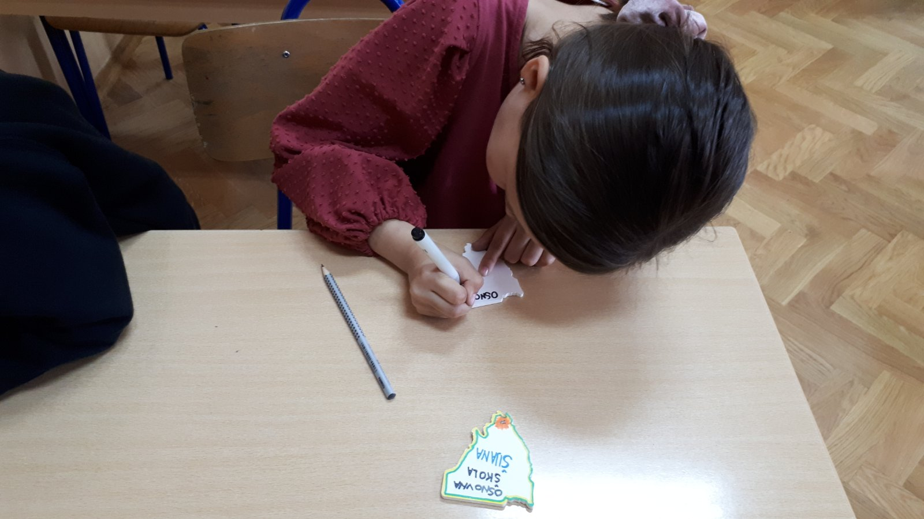
Magnetići: izrađivali smo magnetiće naše Istre

Slide 5
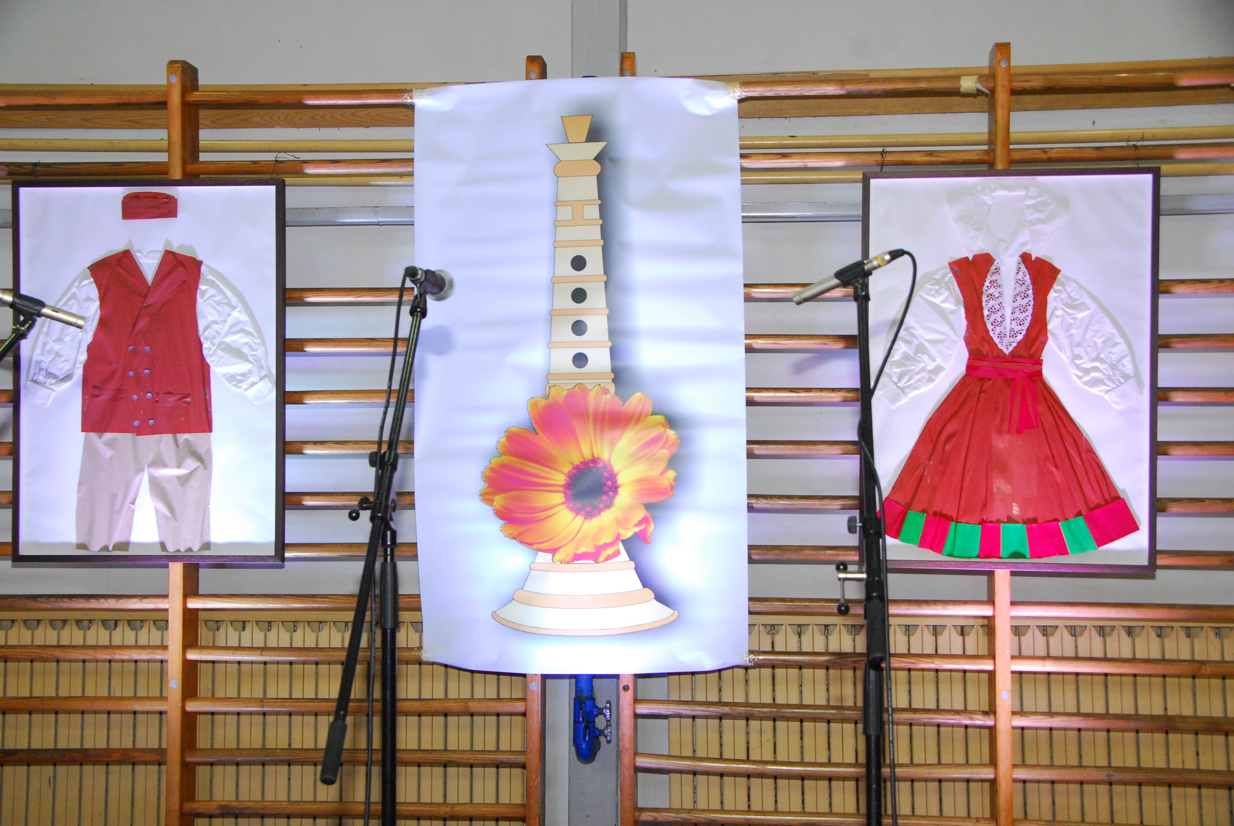
Istarska nošnja od papira i naš logo

Slide 6
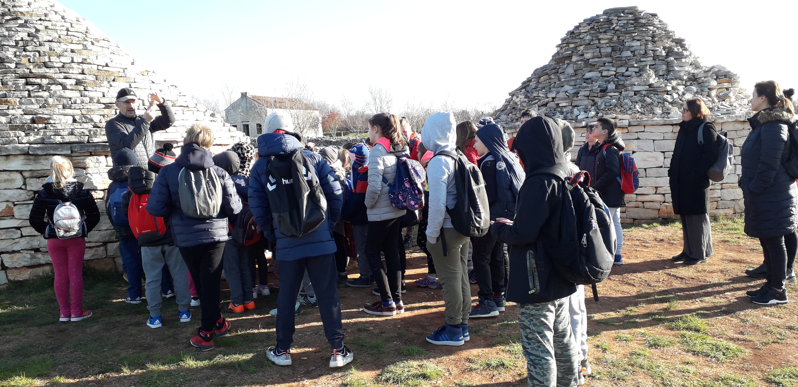
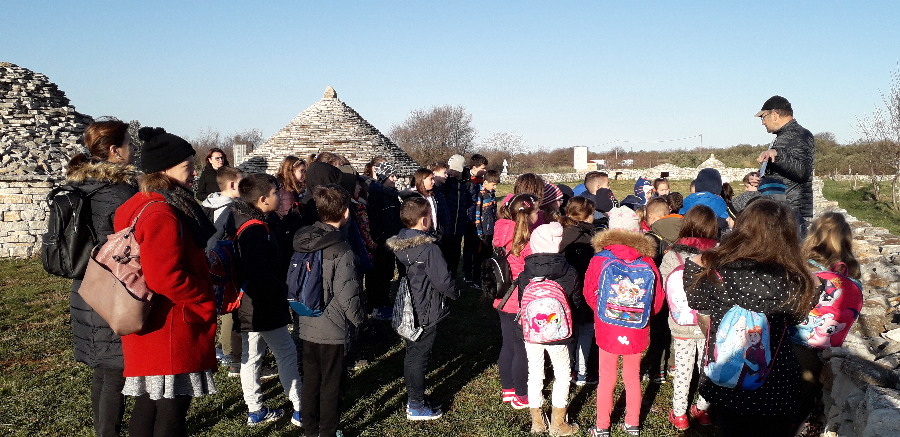
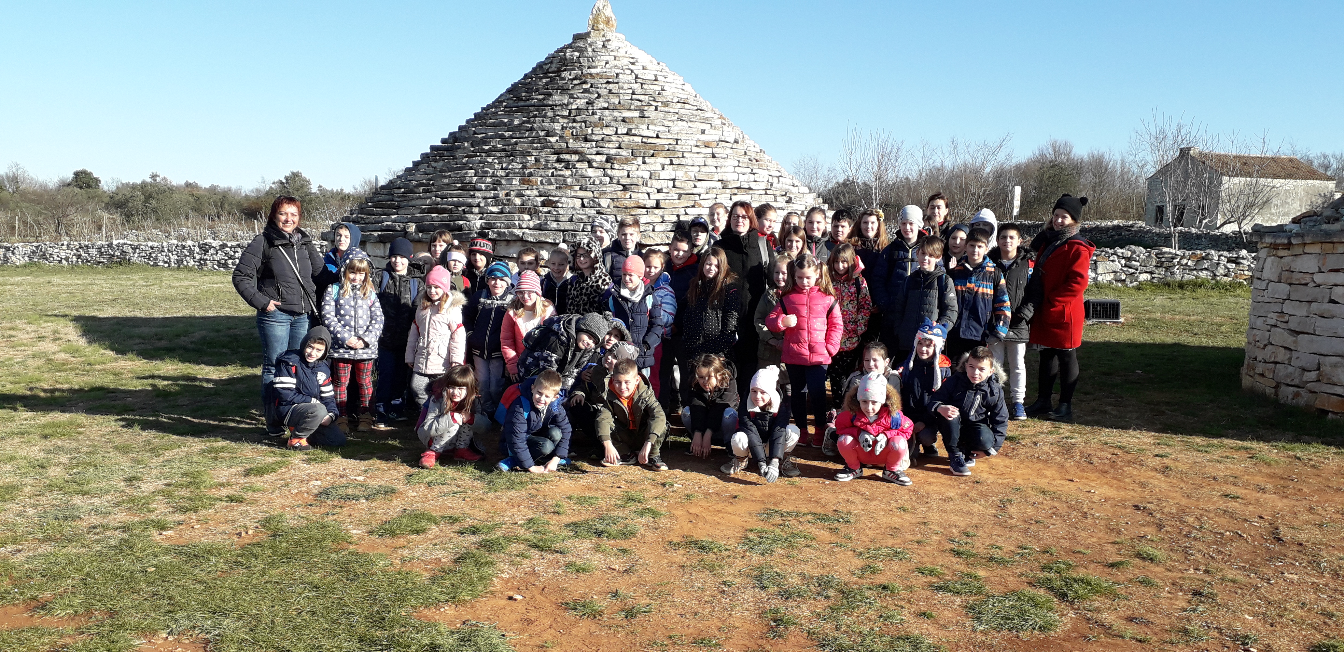
Park kažuna u Vodnjanu
Gosp. Branko Orbanić nas je kroz zanimljivu radionicu upoznao s osobitostima kažuna.
Šk.god. 2019./2020.

Slide 7
Ples Malih folkloraša – učenici prvih razreda
Božićno-novogodišnja priredba u našoj školi šk.god.2019./2020.
U prvih par mjeseci prvašići su već naučili plesati Sette passi.
Voditeljica Malih folkloraša i koreografkinja: Anica Valenta

Slide 8
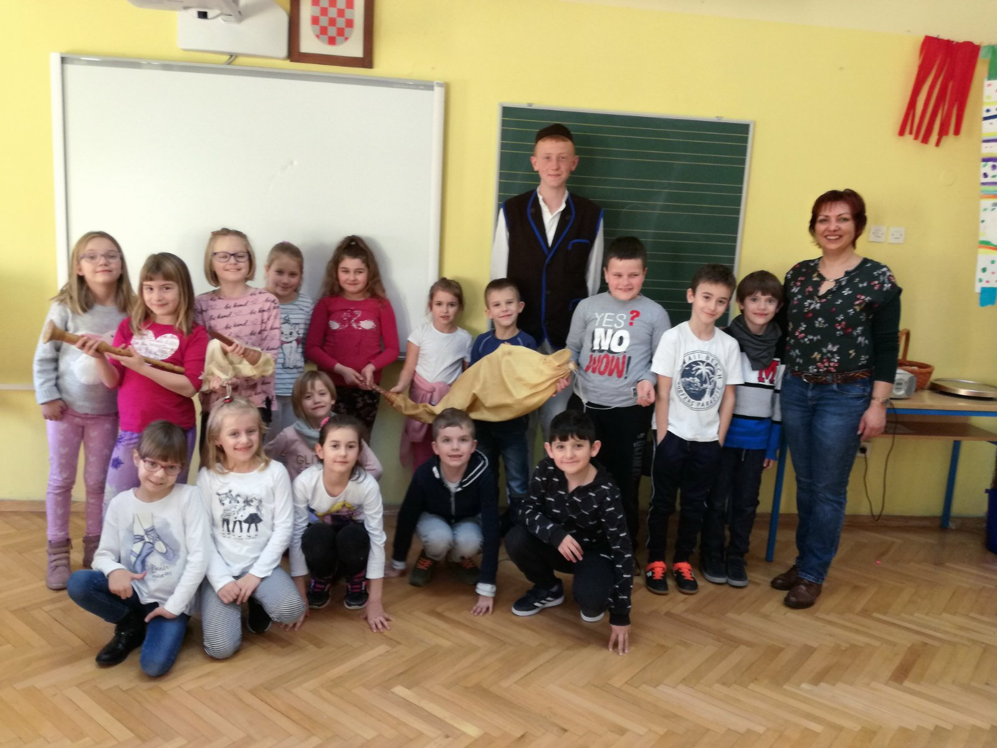
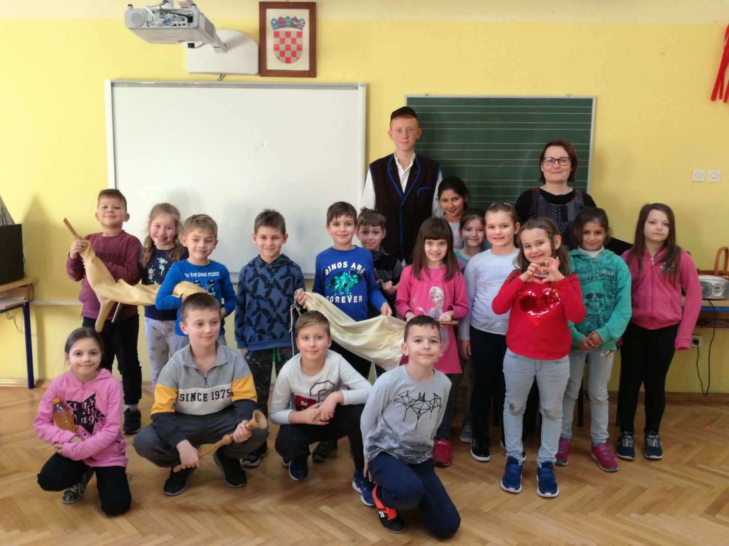
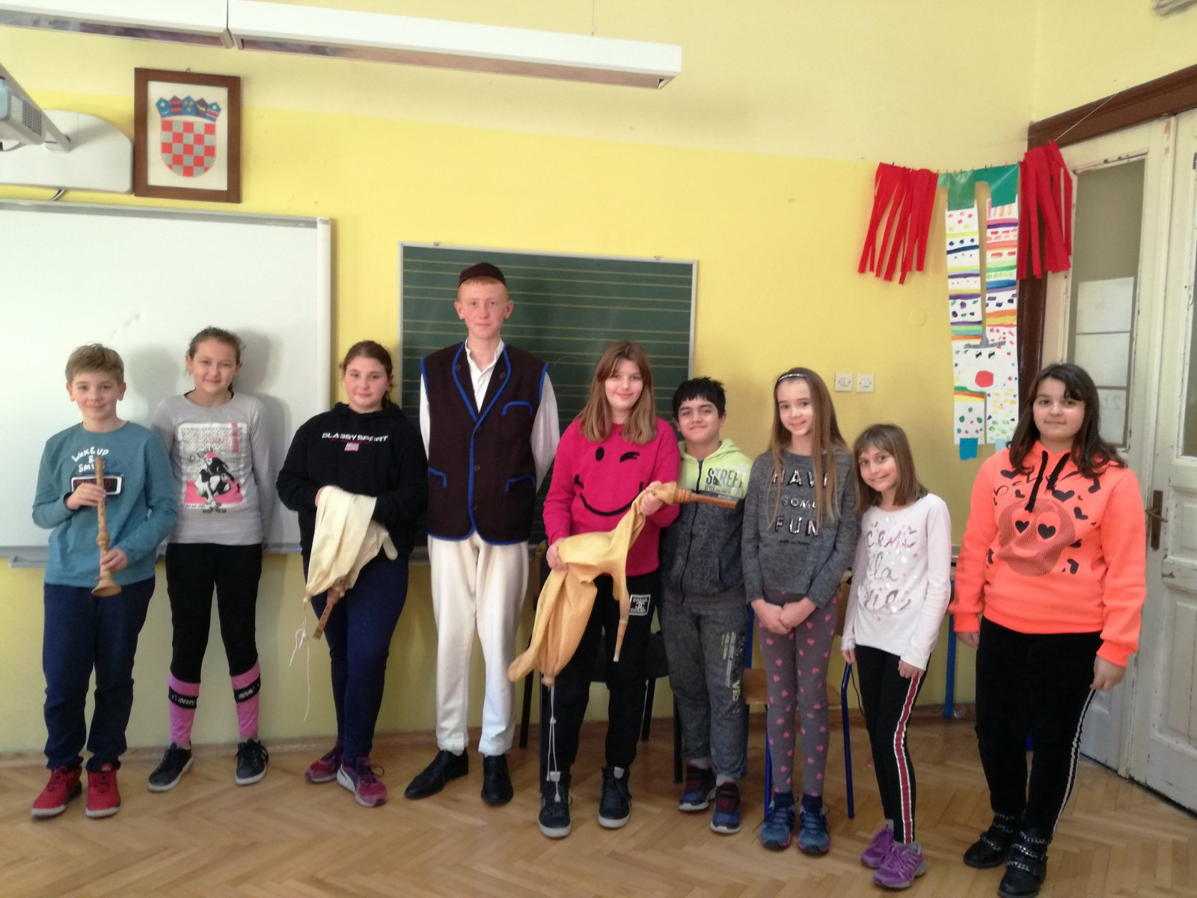
Luka Lupetina u našoj školi
Upoznali smo istarske nošnje, instrumente i druge zanimljivosti našeg zavičaja.
1.a šk.god. 2019./2020.
1.c šk.god. 2019./2020.
4.a šk.god.2019./2020.

Slide 9
Luka Lupetina u našoj školi
Zanimljivo je bilo čuti kako zvuče, ali i izgledaju tradicionalni istarski instrumenti.
Šk.god.2019./2020.
MIH
ROŽENICA
NARODNA NOŠNJA

Slide 10
Brojalice na istarskom
Igre u slobodno vrijeme pored naše škole.
1.a šk.god. 2020./2021.

Slide 11
Brojalice na istarskom
Igre u učionici i našoj sjenici kod školskog igrališta.
1.a šk.god. 2020./2021.

Slide 12
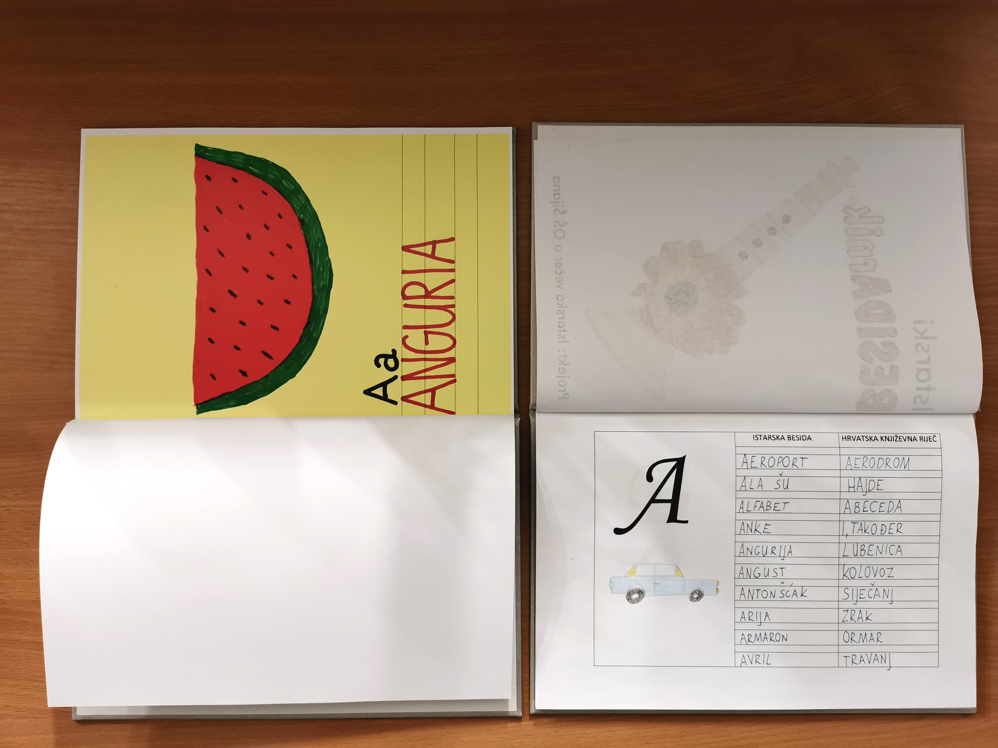
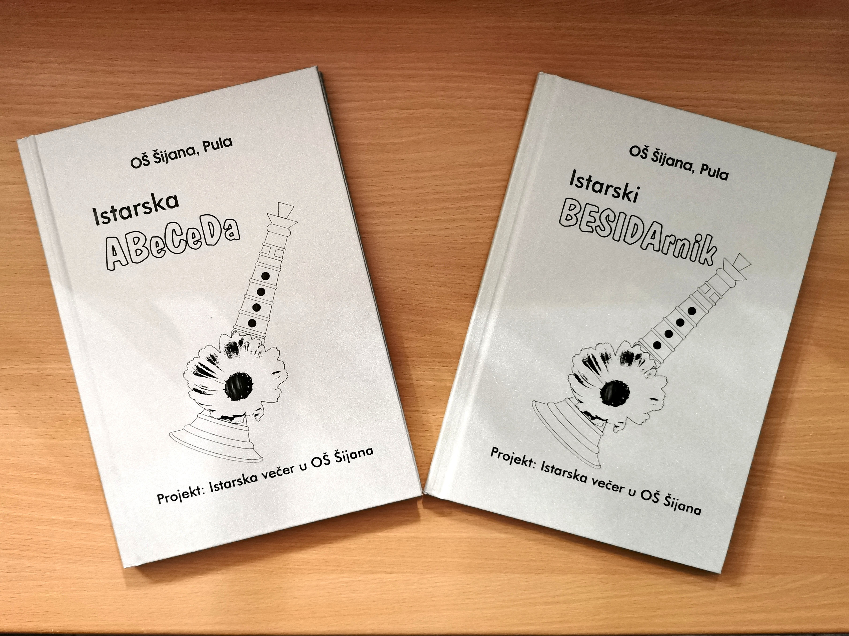
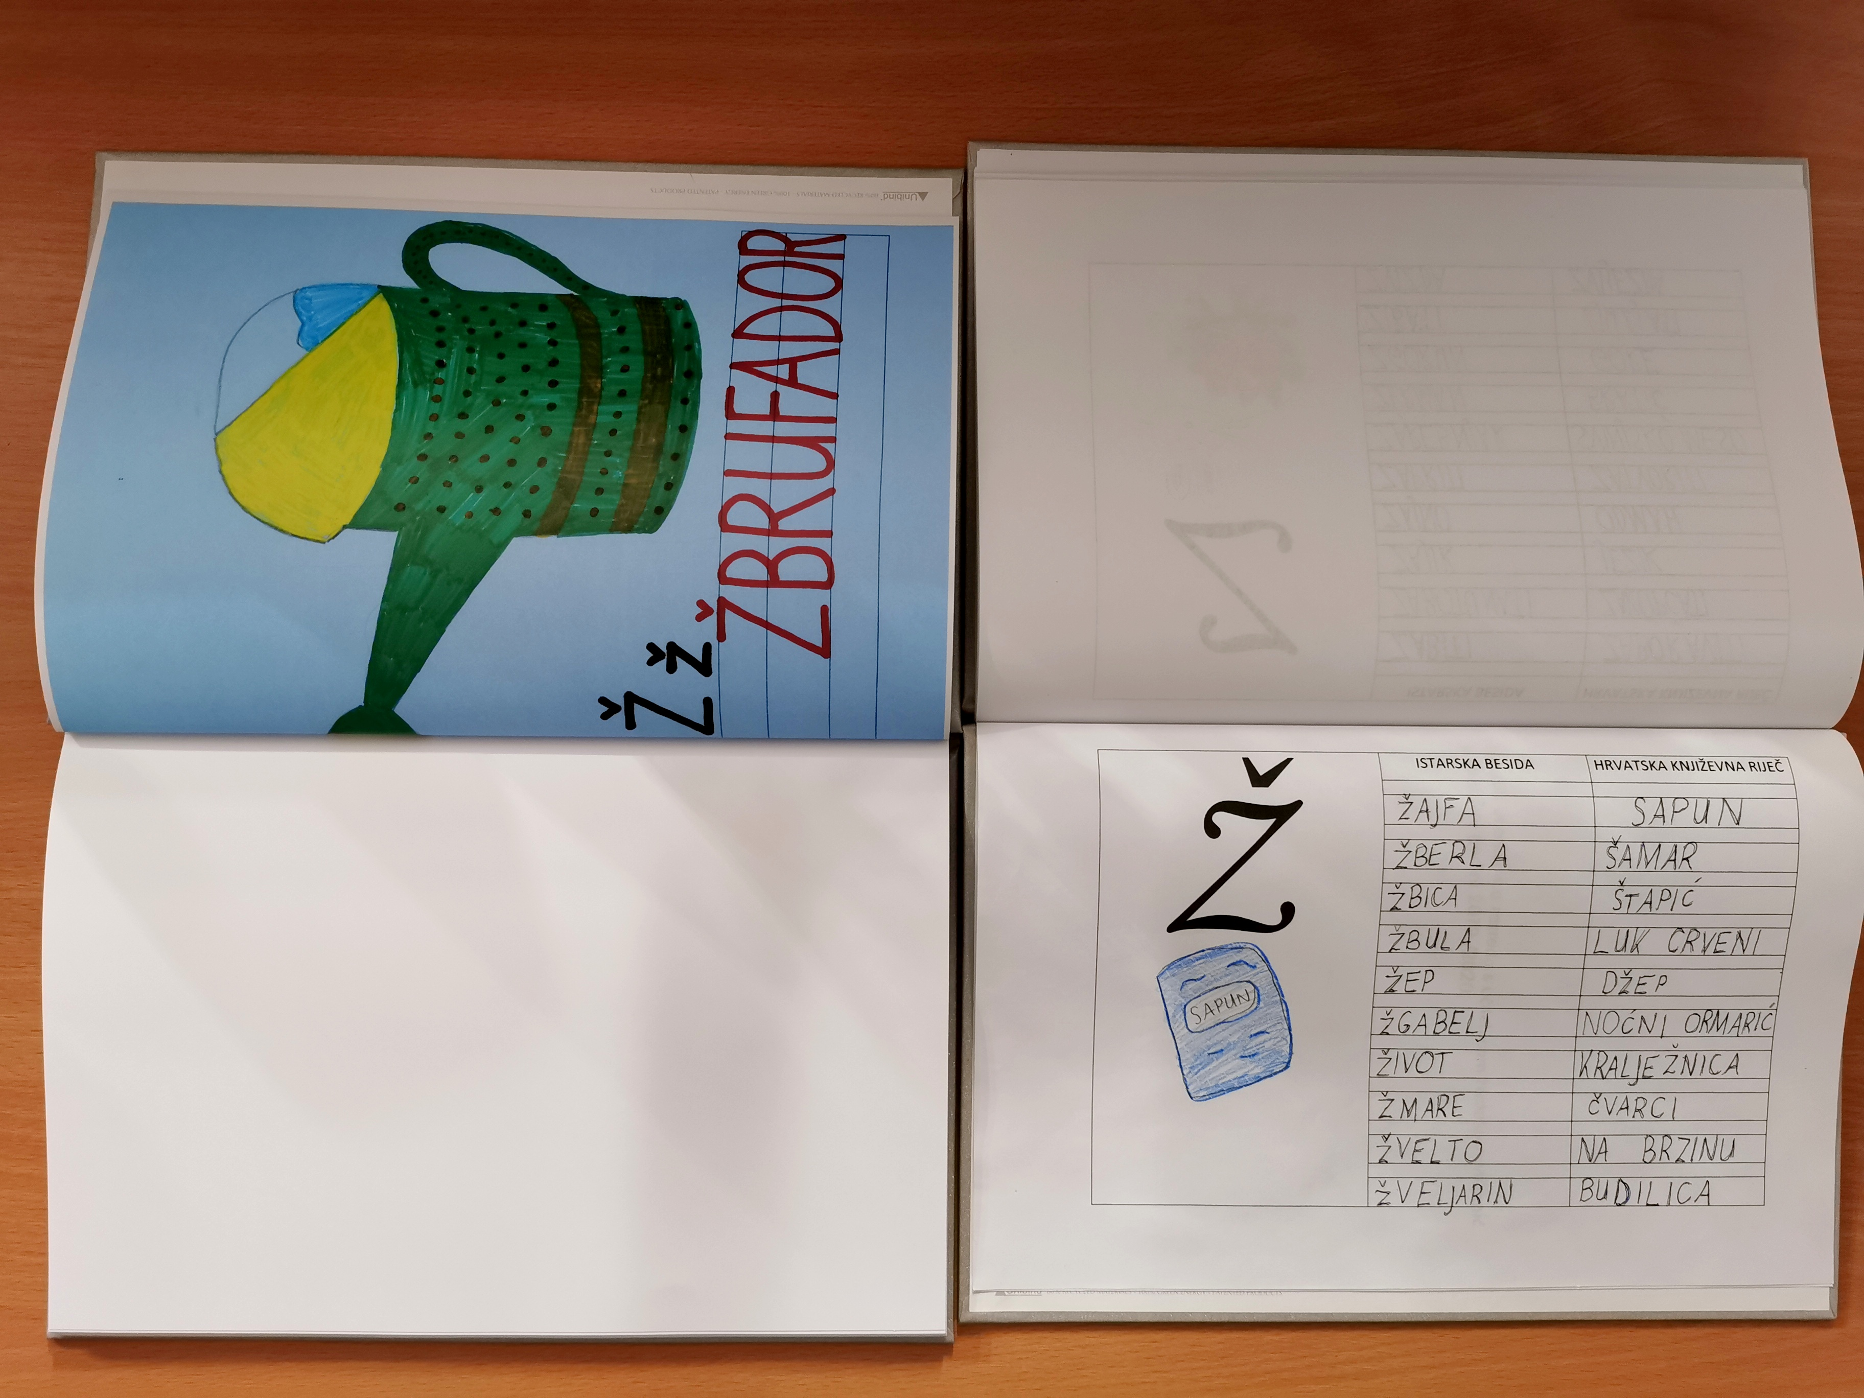
Besidarnik i Abeceda
Naučili smo puno riječi na istarskom i izradili naš rječnik i abecedu.
Šk.god. 2019./2020.

Slide 13
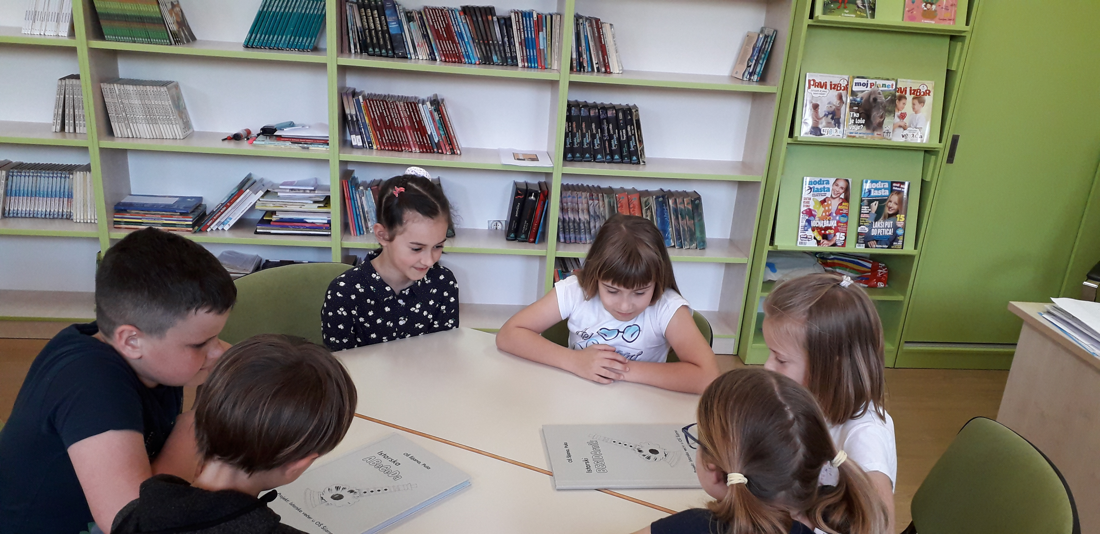
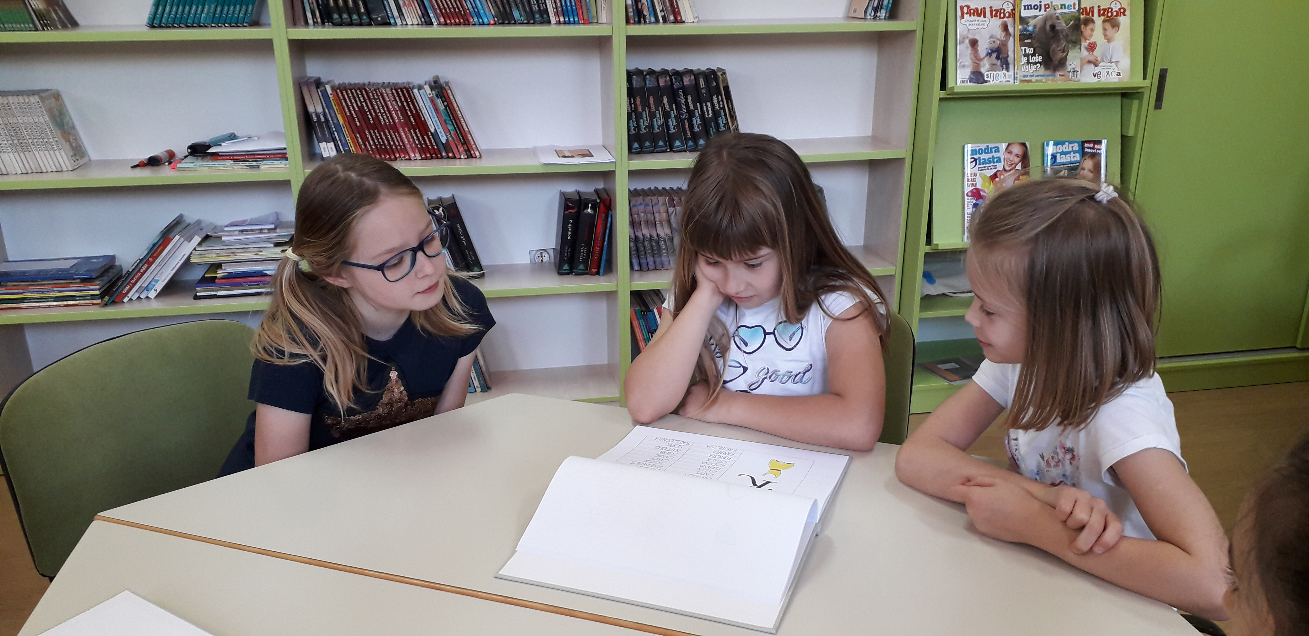
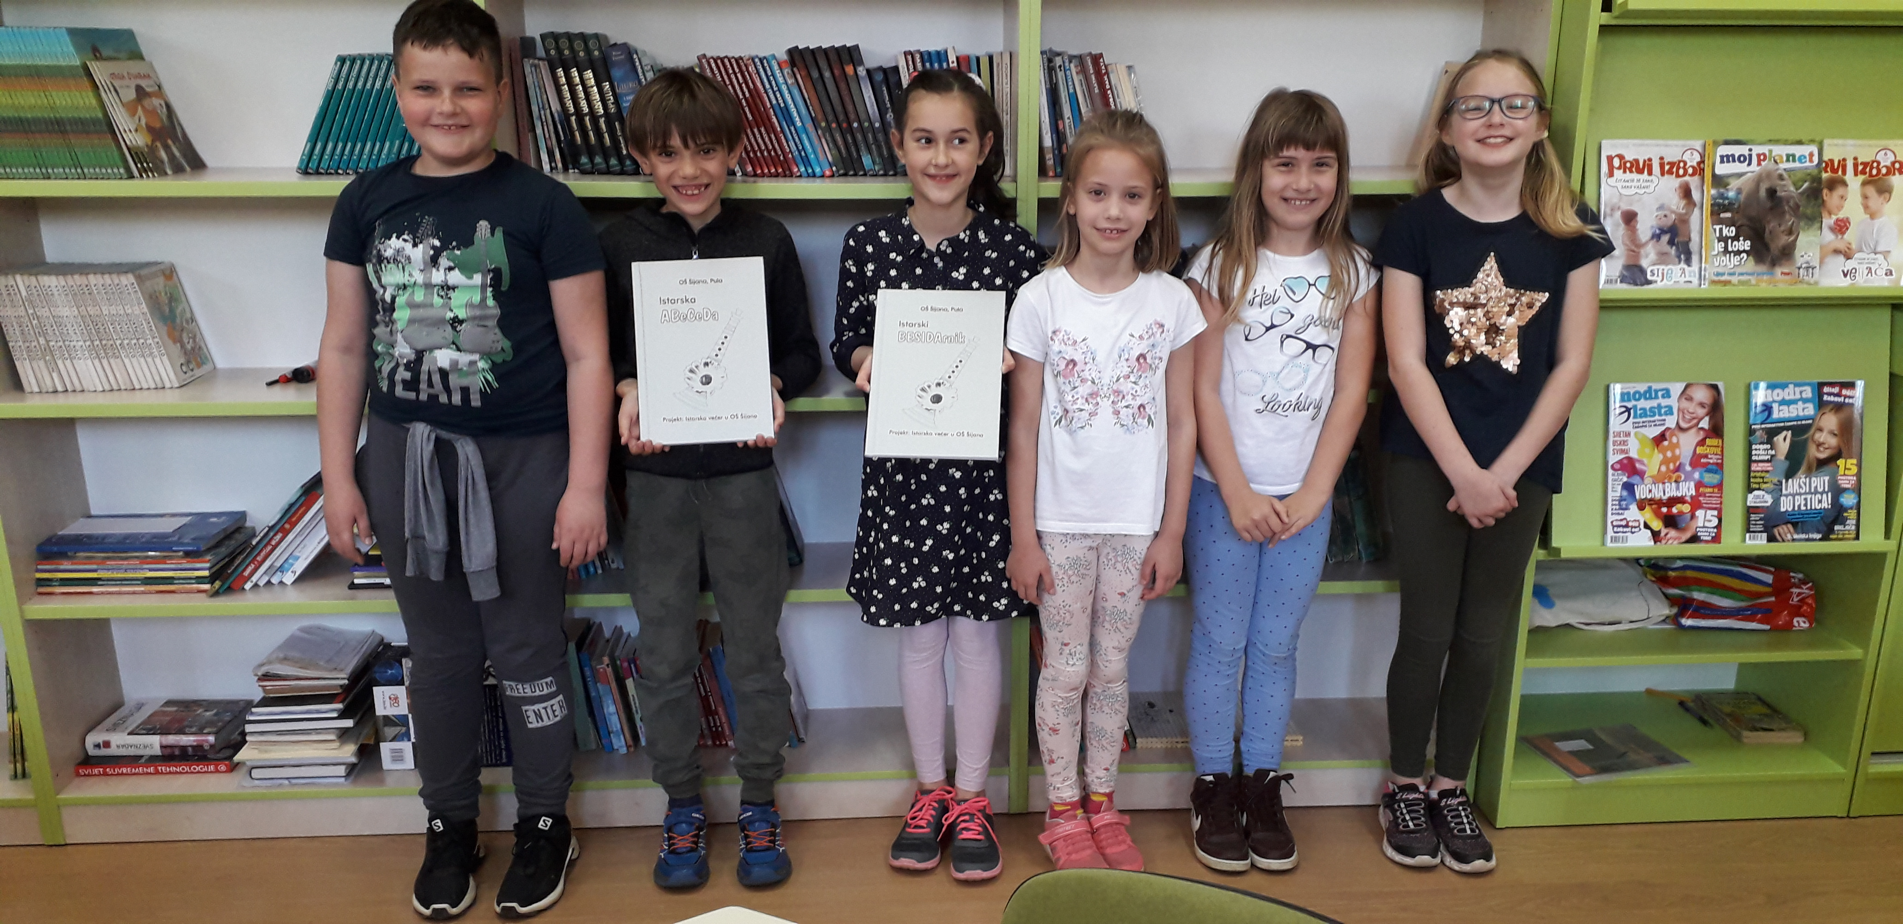
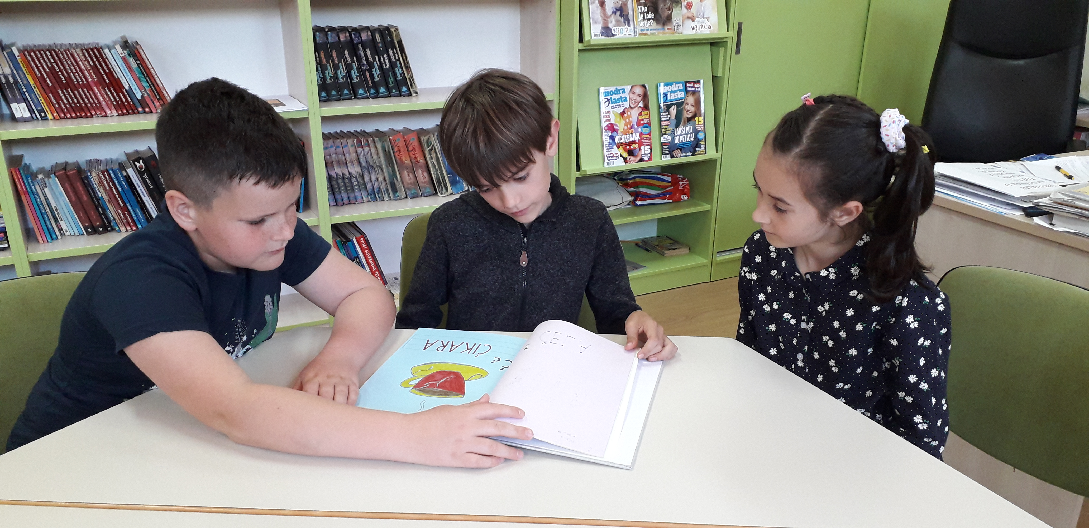
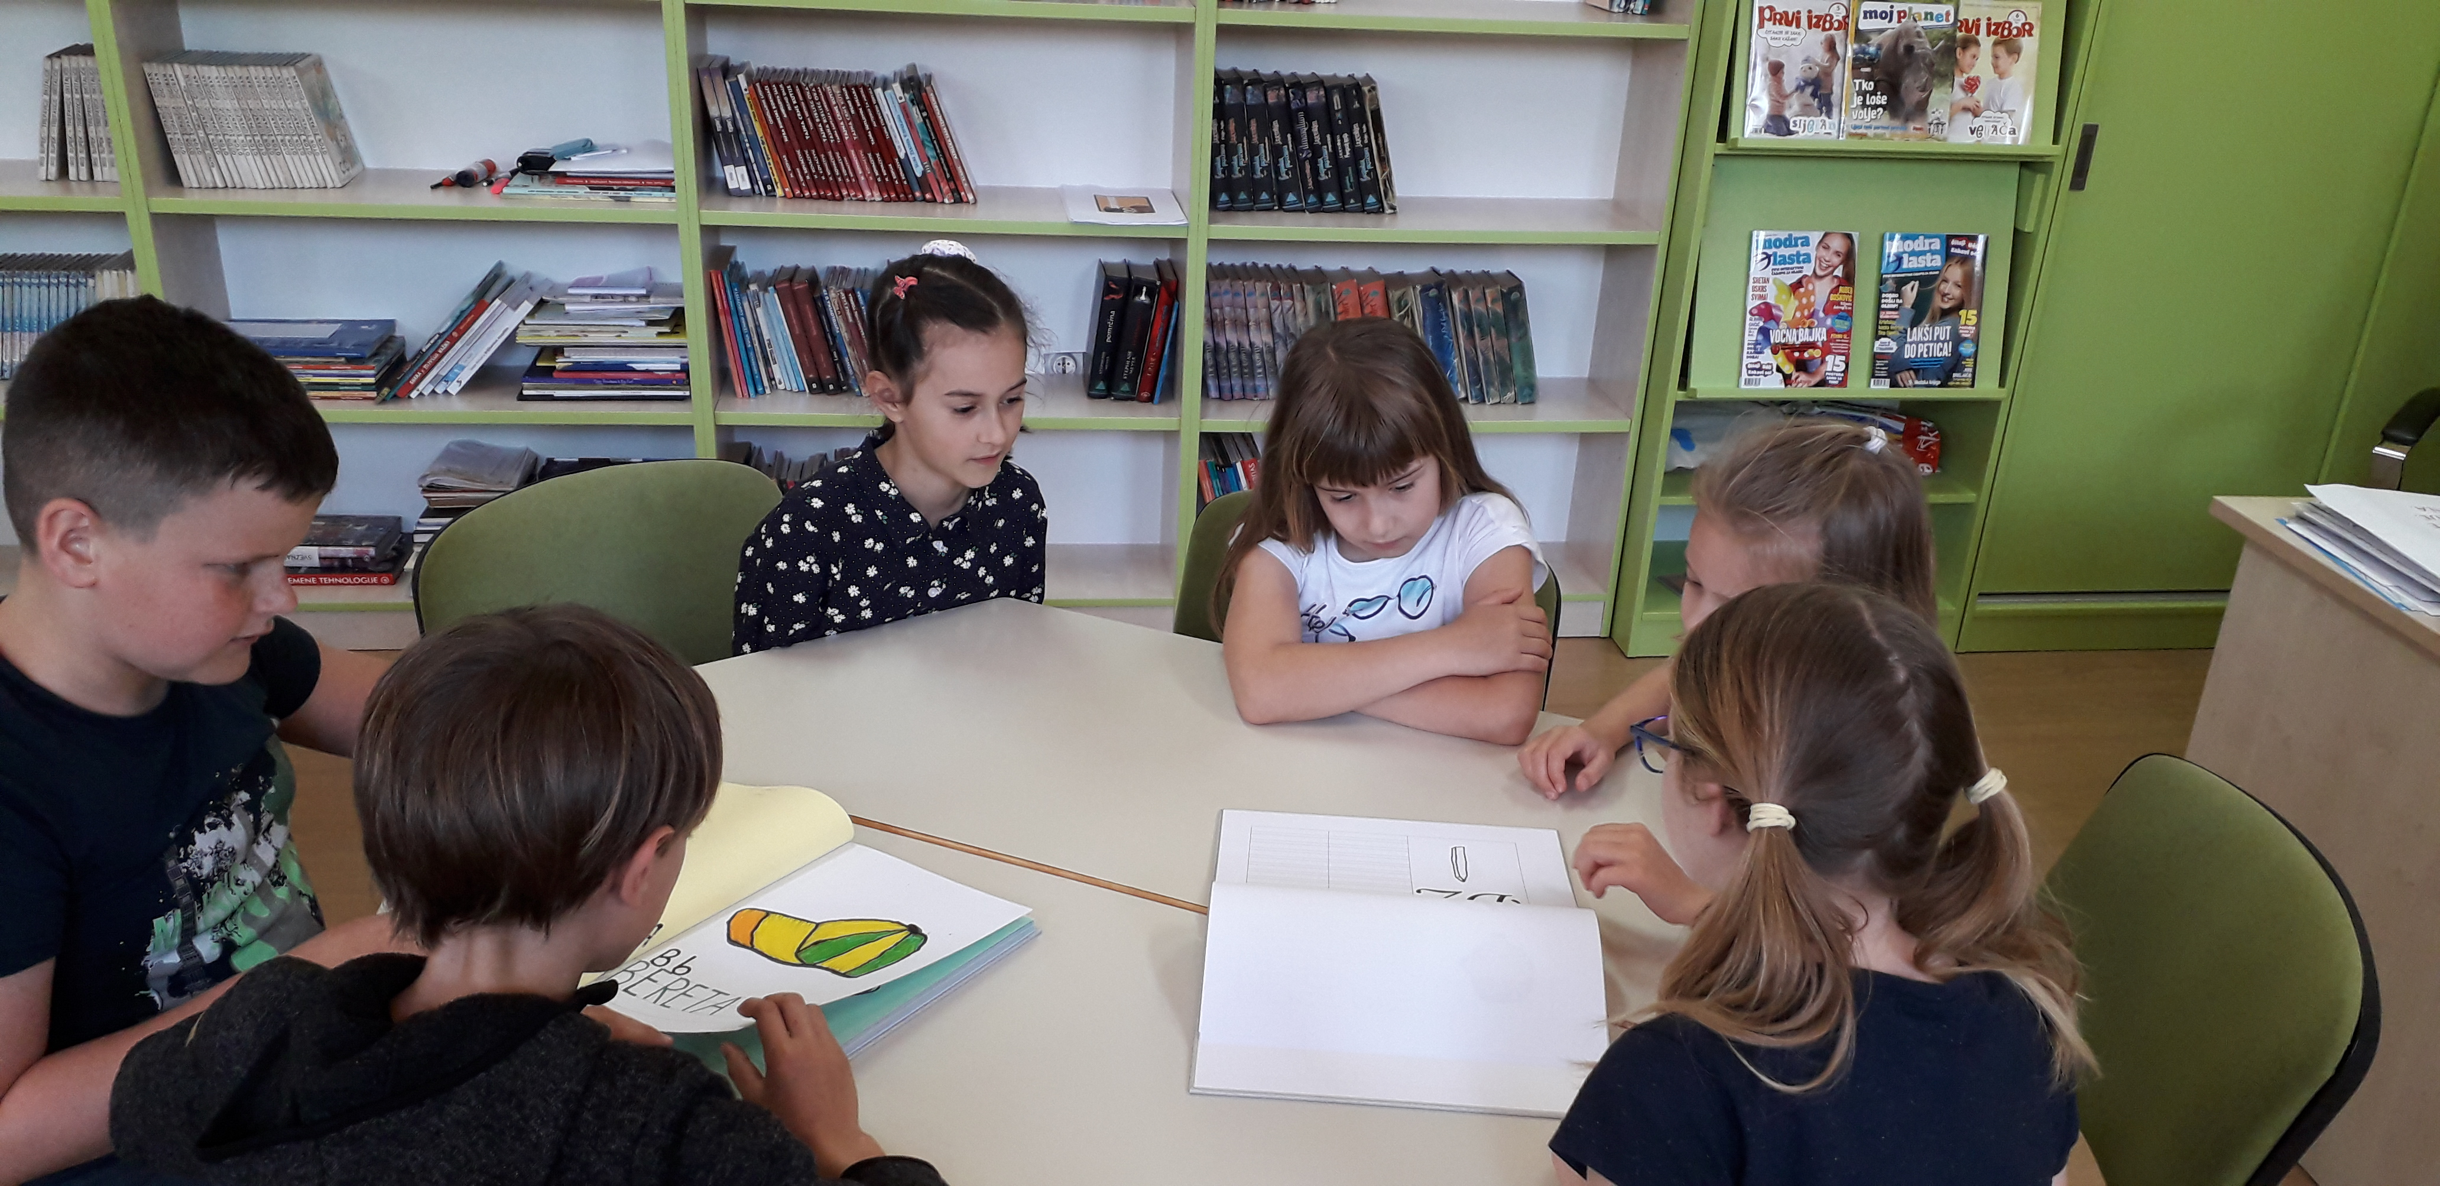
Besidarnik i Abeceda
Besidarnik i Abeceda mogu se i posuditi u knjižnici naše škole i uživati u učenju
o našoj zavičajnosti.

Slide 14
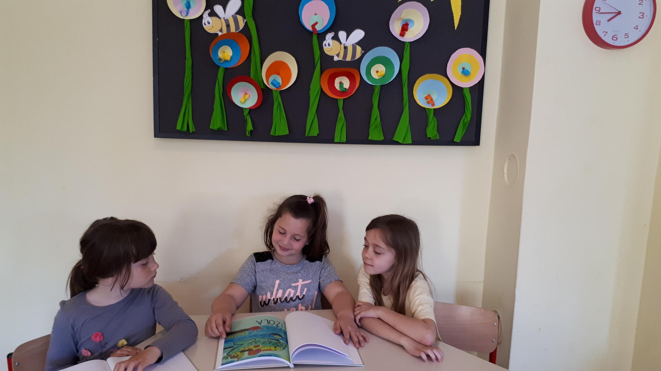
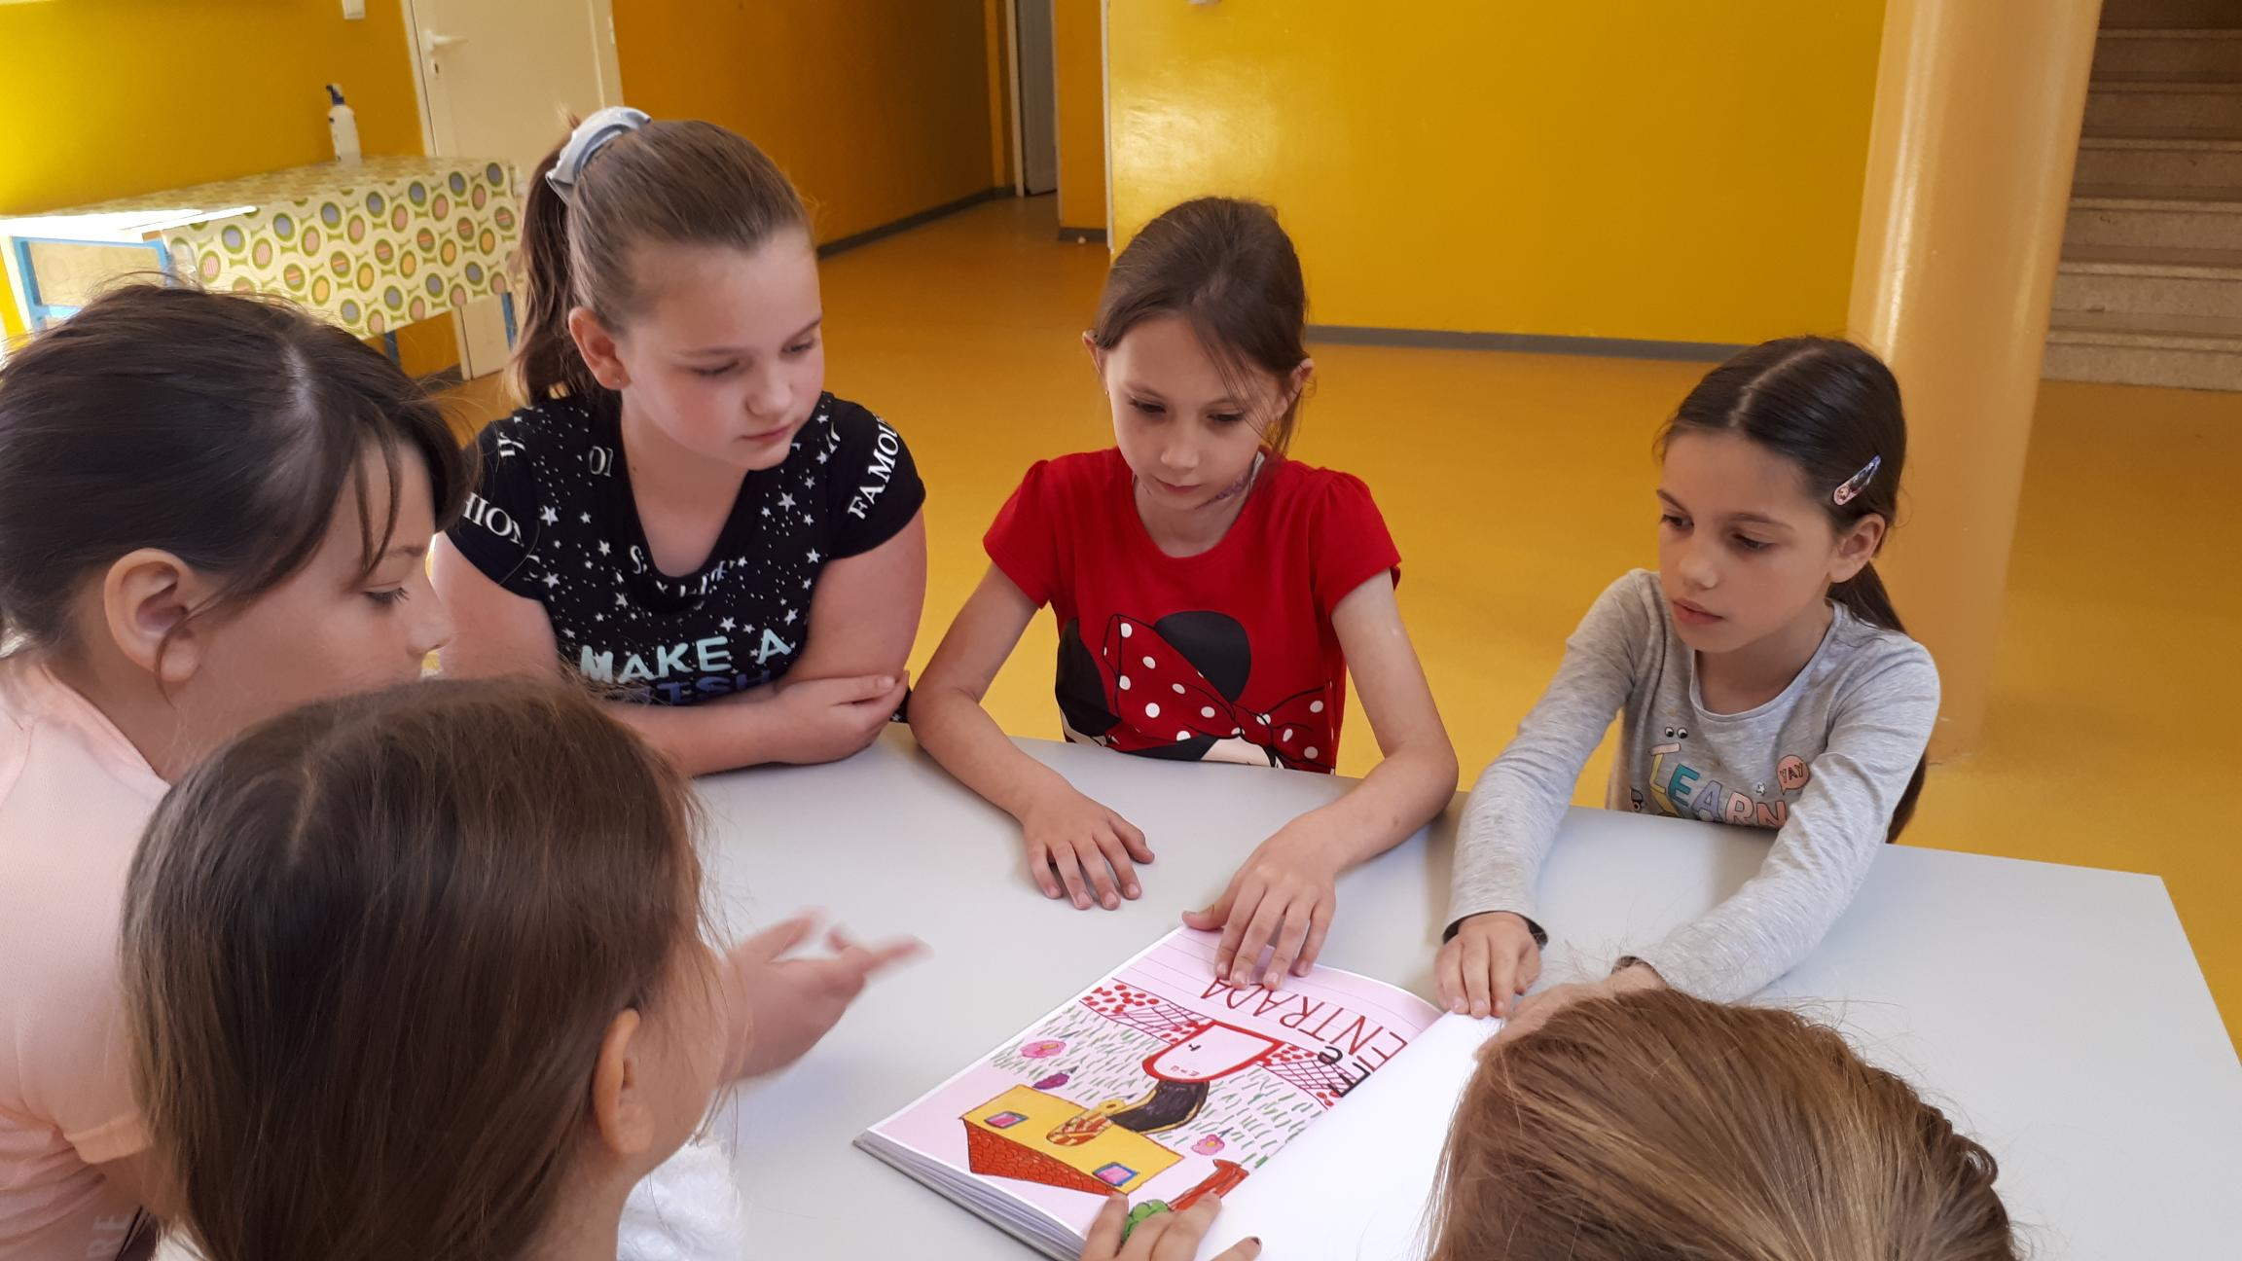
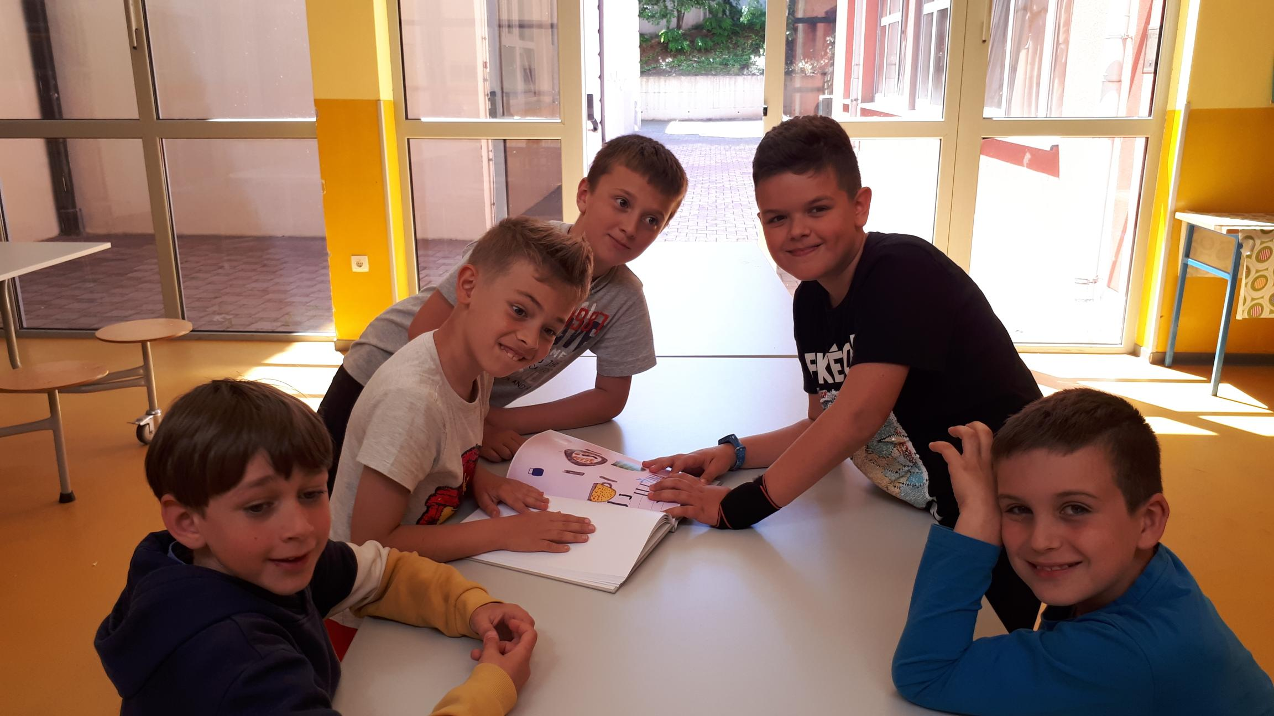
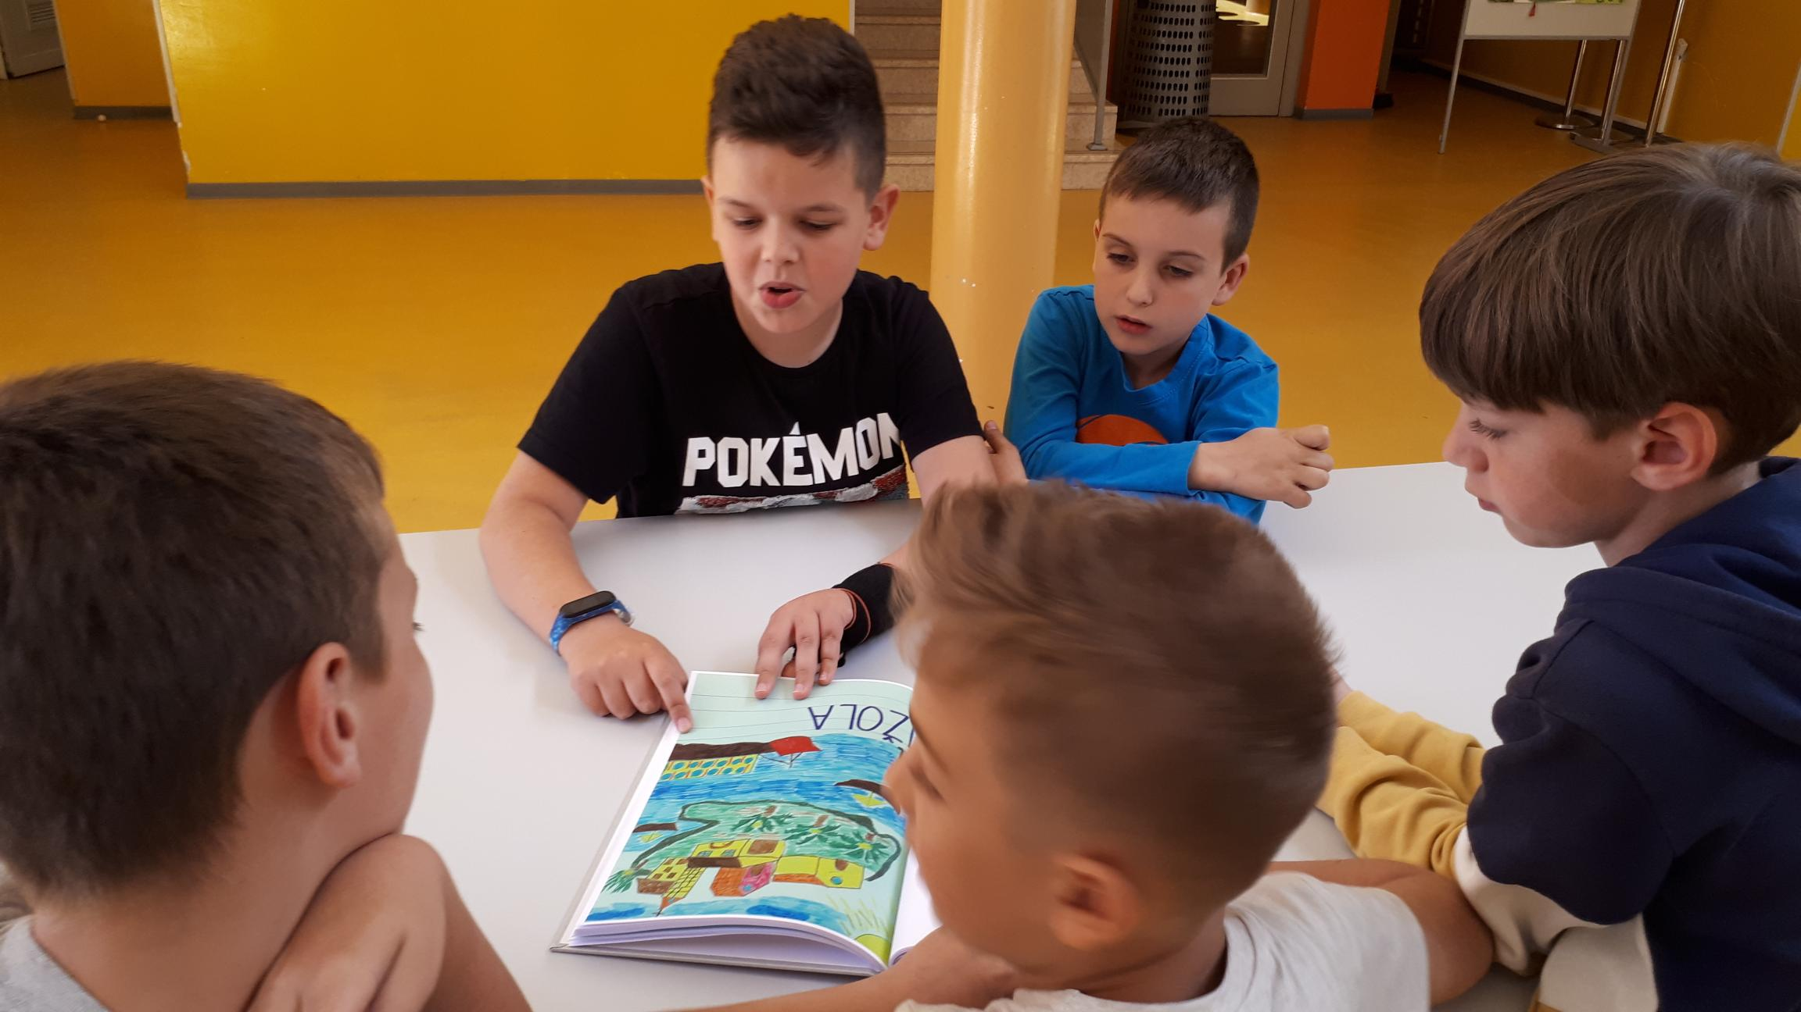
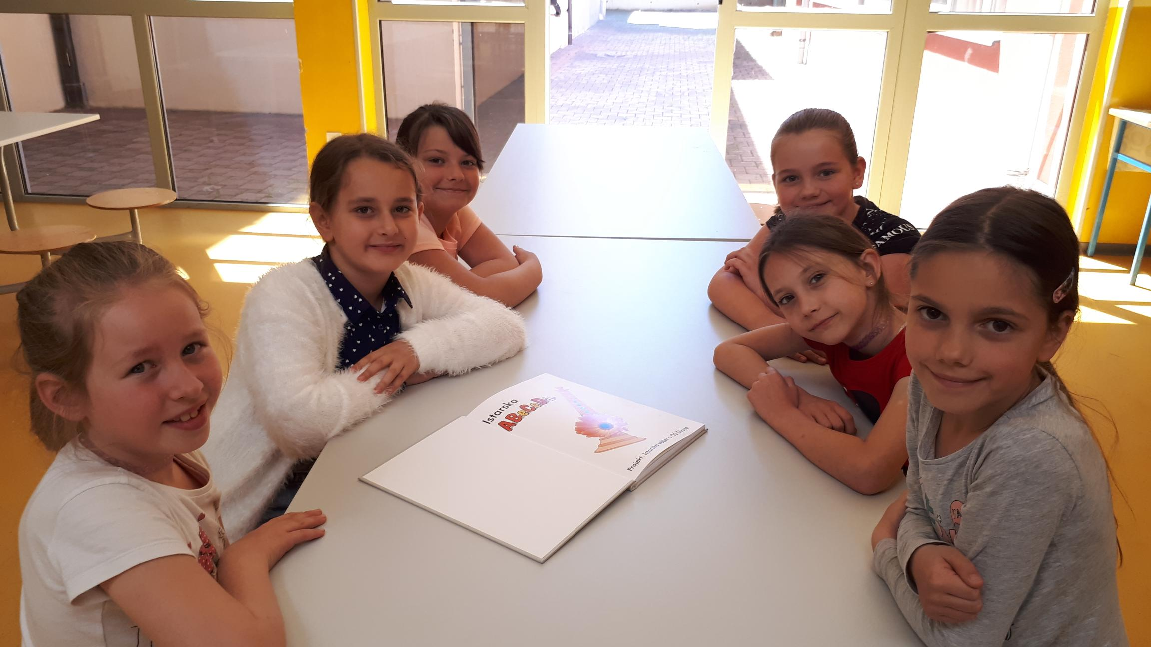
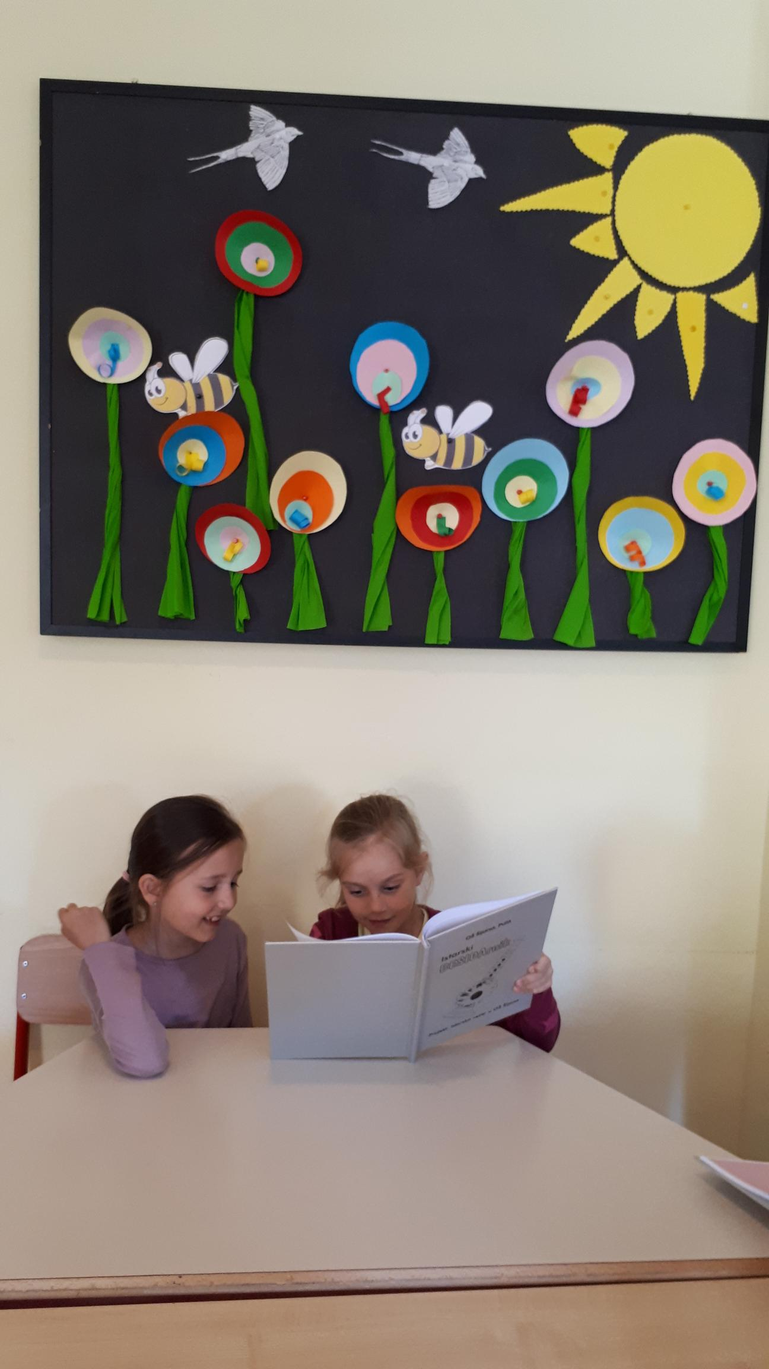
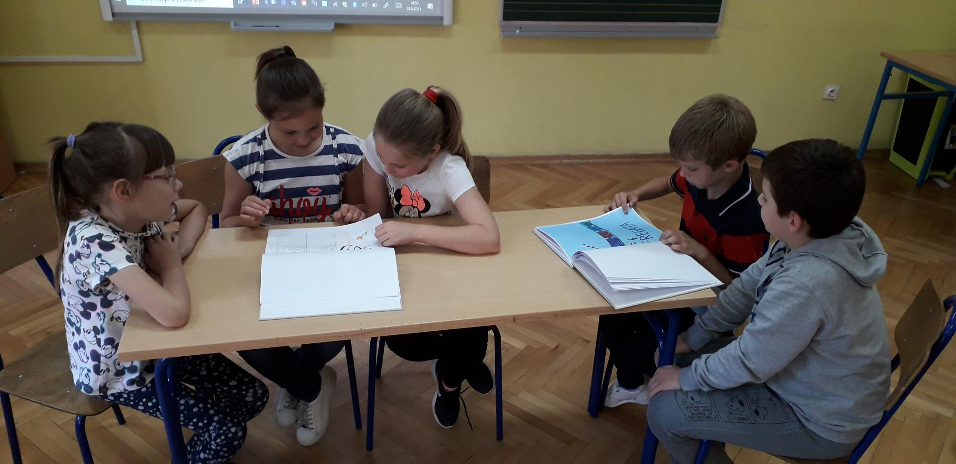
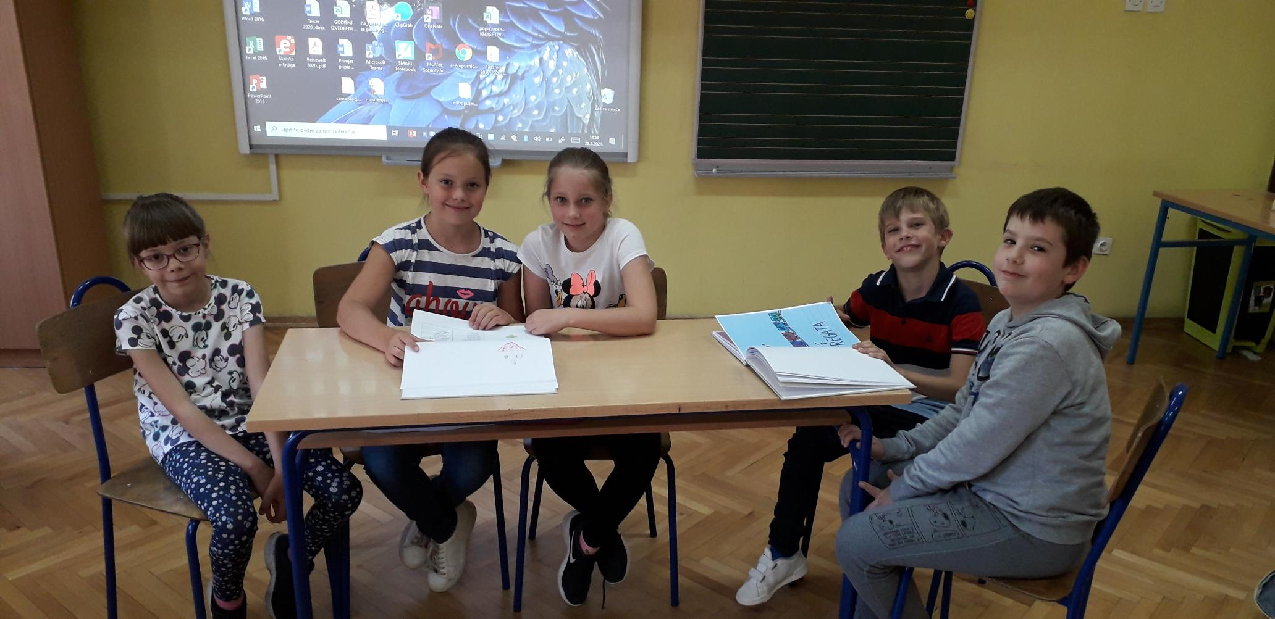
Besidarnik i Abeceda
Naš Besidarnik i Abeceda može poslužiti na nastavi i u produženom boravku.

Slide 15
Istarska večer u OŠ Šijana
održava se već tradicionalno u 2.polugodištu gdje nam se godinama pridružuju razne škole iz cijele Istre te plesom, pjesmom, govorenjem pjesme ili brojalice i sviranjem tradicionalnih istarskih instrumenata predstavljaju drugim učenicima i roditeljima svoje znanje i vještine, te promoviraju zavičajnost.
Iznimno zbog epidemiološke situacije prošle i ove godine nismo mogli realizirati Istarsku večer u OŠ Šijana,ali se nadamo brzom nastavku tradicije naše škole.
Vidimo se možda i u našoj školi za Istarsku večer u OŠ Šijana,a do tada Vas pozdravljamo s našim tradicionalnim pozdravom: LIPO JE ČUTI TAJ NAŠ ČA.
https://www.glasistre.hr/pula/istarska-vecer-lipo-je-cut-taj-nas-ca-585341

